Slide 1
项目部署_持续集成

Slide 2
今日内容介绍
01

Slide 3
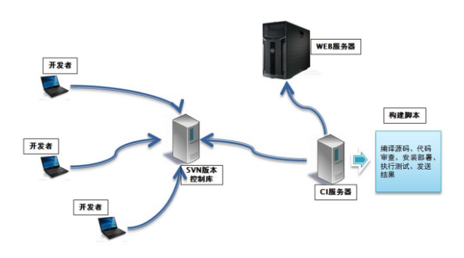
持续集成
什么是持续集成
持续集成（ Continuous integration ， 简称 CI ）指的是，频繁地（一天多次）将代码集成到主干

Slide 4
今日内容介绍
今日内容
软件开发生命周期
瀑布开发
敏捷开发
软件开发模式
Jenkins安装
Jenkins插件安装
项目创建配置
触发器配置
CI工具Jenkins
微服务部署
多环境配置切换
Dockerfile集成

Slide 5
软件开发模式
02

Slide 6
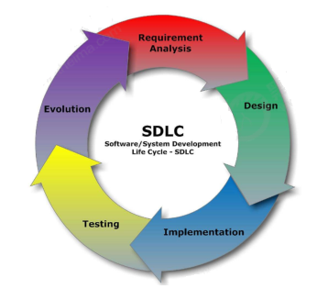
软件开发模式
软件开发生命周期
软件开发生命周期又叫做SDLC（Software Development Life Cycle），它是集合了计划、开发、测试和部署过程的集合。如下图所示 ：
需求分析
设计
实现
测试
进化

Slide 7
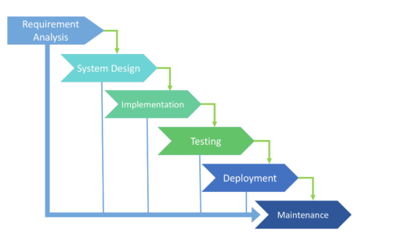
软件开发模式
软件开发瀑布模型
优势 | 劣势
简单易用和理解 | 各个阶段的划分完全固定，阶段之间产生大量的文档，极大地增加了工作量。
当前一阶段完成后，您只需要去关注后续阶段。 | 由于开发模型是线性的，用户只有等到整个过程的末期才能见到开发成果，从而增加了开发风险。
为项目提供了按阶段划分的检查节点 | 瀑布模型的突出缺点是不适应用户需求的变化。

Slide 8
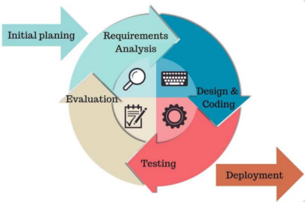
软件开发模式
软件的敏捷开发
什么是敏捷开发？
迭代开发
增量开发

Slide 9
软件开发模式
软件的敏捷开发-迭代开发
何为迭代开发？
将开发过程拆分成多个小周期，即一次"大开发"变成多次"小开发"
每次小开发都是同样的流程

Slide 10
软件开发模式
软件的敏捷开发-增量开发
何为增量开发？
软件的每个版本，都会新增一个用户可以感知的完整功能
房产公司开发一个10栋楼的小区。如果采用增量开发的模式，该公司第一个迭代就是交付一号楼，第二个迭代交付二号楼......每个迭代都是完成一栋完整的楼。而不是第一个迭代挖好10栋楼的地基，第二个迭代建好每栋楼的骨架，第三个迭代架设屋顶
软件的敏捷开发的好处
早期交付
降低风险

Slide 11
Jenkins安装配置
03

Slide 12
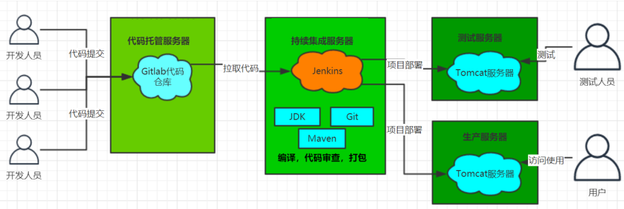
Jenkins安装配置
Jenkins介绍
Jenkins 是一款流行的开源持续集成（Continuous Integration）工具，广泛用于项目开发，具有自动化构建、测试和部署等功能。官网： http://jenkins-ci.org/。

Slide 13
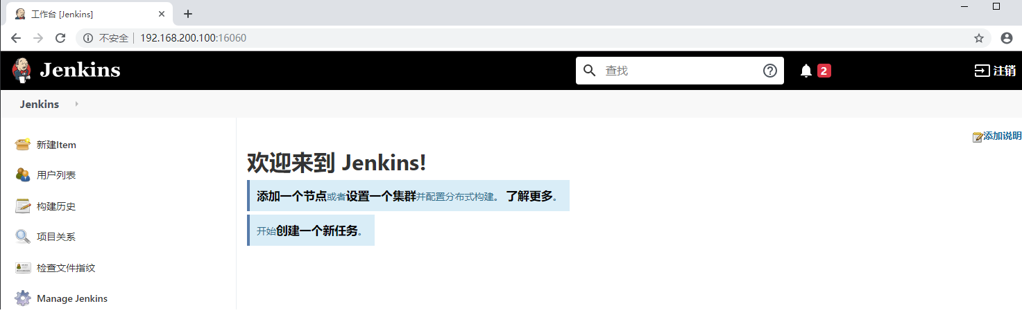
Jenkins安装配置
Jenkins安装
虚拟机导入当天资料中的镜像，用户名：root，密码：itcast，已固定IP为：192.168.200.100
当前镜像已经安装了jenkins，访问地址：http://192.168.200.100:16060
用户名：itcast，密码：itcast

Slide 14

Jenkins安装配置
Jenkins安装-插件安装
如果想让Jenkins来实现更多的功能，需要安装插件完成
Maven Integration plugin： Maven 集成管理插件。
Docker plugin： Docker集成插件。
GitLab Plugin： GitLab集成插件。
Publish Over SSH：远程文件发布插件。
SSH: 远程脚本执行插件。
192.168.200.100

Slide 15
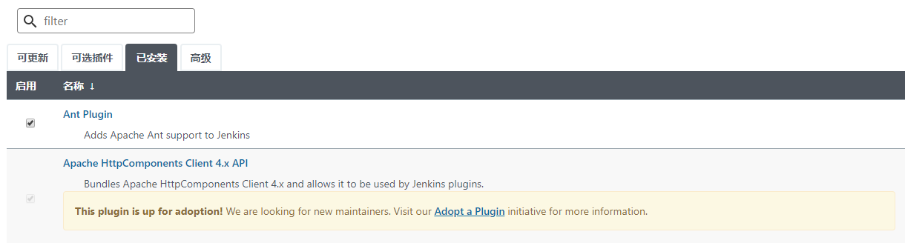
Jenkins安装配置
Jenkins安装-插件安装
可以在jenkins的管理界面中查看安装插件：Manage Jenkins-->Manage Plugins

Slide 16
Jenkins安装配置
服务器环境准备
192.168.200.100这台服务器中拉取代码、编译、打包、远程部署，需要先准备对应的环境
Docker安装配置(已安装)
Jdk安装配置(已安装)
Git安装配置
1.yum 安装方式
yum -y install git
2.检查git版本
git version

Slide 17

Jenkins安装配置
服务器环境准备
Maven安装配置
1.上传本地的maven和本地仓库
2.解压安装包
cd /usr/local unzip -o apache-maven-3.6.1.zip
3.环境变量配置
vi /etc/profile
增加：
export MAVEN_HOME=/usr/local/maven/apache-maven-3.6.1 export PATH=$PATH:$MAVEN_HOME/bin
如果权限不够，则需要增加当前命令的权限
chmod 777 /usr/local/maven/apache-maven-3.6.1/bin/mvn
4.修改镜像仓库配置
vi /usr/local/maven/apache-maven-3.6.1/conf/settings.xml

Slide 18
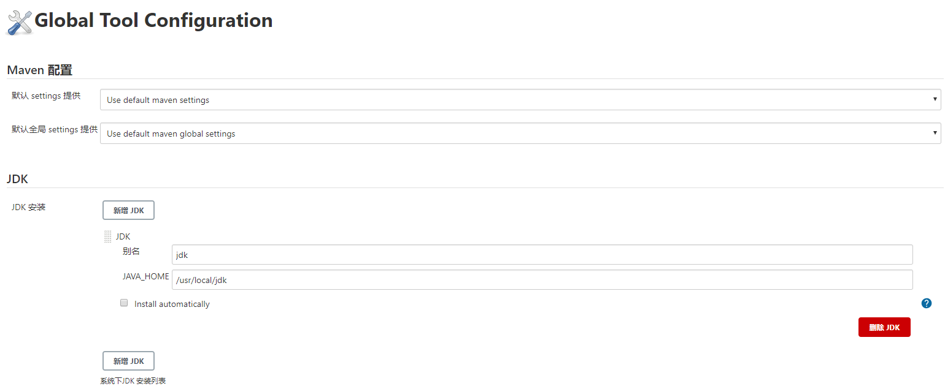
Jenkins安装配置
Jenkins工具配置
在jenkins管理页面中集成环境， Manage Jenkins-->Tool Configuration ，需要指定环境的目录

Slide 19
后端项目部署
04

Slide 20
后端项目部署
多环境切换
在项目开发部署的过程中，一般都会有三套项目环境
Development ：开发环境
Production ：生产环境
Test ：测试环境
例如：开发环境的mysql连接的是本地，生产环境需要连接线上的mysql环境

Slide 21
后端项目部署
多环境切换-微服务中多环境配置
1.在微服务中的bootstrap.yml中新增配置
server: port: 51801 spring: application: name: leadnews-user cloud: nacos: discovery: server-addr: 192.168.200.130:8848 config: server-addr: 192.168.200.130:8848 file-extension: yml profiles: active: dev

Slide 22
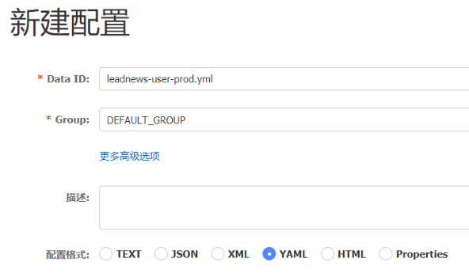
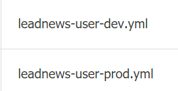
后端项目部署
多环境切换-微服务中多环境配置
2.在nacos的配置中心中新增各个环境的配置文件，例如user微服务中新增
prefix，默认使用${spring.application.name}
命名规范：
.yml
leadnews-user
-dev
file-exetension，为配置内容的数据格式
spring.profile.active，即为当前环境对应的 profile

Slide 23

后端项目部署
整体思路
目标：把黑马头条的app端相关的微服务部署到192.168.200.100这台服务器上
130服务器
1.git拉取代码
2.maven编译打包
3.使用dockerfile创建容器
gitee
100服务器
heima-leadnews-app-gateway
heima-leadnews-article
heima-leadnews-user
jenkins
注意事项
192.168.200.100与192.168.200.130必须使用NAT这个网卡，必须在同一个网段，是可以互相通信的，可以使用ping命令来检查

Slide 24
后端项目部署
服务集成Docker配置
目标：部署的每一个微服务都是先创建docker镜像后创建对应容器启动
方式一：本地微服务打包以后上传到服务器，编写Dockerfile文件完成。
方式二：使用dockerfile-maven-plugin插件，可以直接把微服务创建为镜像使用（更省事）

Slide 25
后端项目部署
服务集成Docker配置
每个微服务都引入该依赖
<plugin> <groupId>org.springframework.boot</groupId> <artifactId>spring-boot-maven-plugin</artifactId> <executions> <execution> <goals> <goal>repackage</goal> </goals> </execution> </executions> </plugin> <plugin> <groupId>org.apache.maven.plugins</groupId> <artifactId>maven-compiler-plugin</artifactId> <version>3.7.0</version> <configuration> <source>${java.version}</source> <target>${java.version}</target> </configuration> </plugin> <plugin> <groupId>com.spotify</groupId> <artifactId>dockerfile-maven-plugin</artifactId> <version>1.3.6</version> <configuration> <repository>${docker.image}/${project.artifactId}</repository> <buildArgs> <JAR_FILE>target/${project.build.finalName}.jar</JAR_FILE> </buildArgs> </configuration> </plugin>
Spring Boot应用打包为可执行的jar或war文件
必须提供Dockerfile文件，而且要求放在项目根目录下，即与pom.xml同级目录
repository指定docker镜像的仓库名字
buildArgs可以指定一个或多个变量，传递给Dockerfile，在Dockerfile中通过ARG指令进行引用。

Slide 26
后端项目部署
服务集成Docker配置
每一个微服务都相同，存放位置为：每个微服务的根目录
# 设置JAVA版本 FROM java:8 # 指定存储卷, 任何向/tmp写入的信息都不会记录到容器存储层 VOLUME /tmp # 拷贝运行JAR包 ARG JAR_FILE COPY ${JAR_FILE} app.jar # 设置JVM运行参数， 这里限定下内存大小，减少开销 ENV JAVA_OPTS="\ -server \ -Xms256m \ -Xmx512m \ -XX:MetaspaceSize=256m \ -XX:MaxMetaspaceSize=512m" #空参数，方便创建容器时传参 ENV PARAMS="" # 入口点， 执行JAVA运行命令 ENTRYPOINT ["sh","-c","java -jar $JAVA_OPTS /app.jar $PARAMS"]
通过的maven的命令可以把微服务打成镜像
dockerfile:build
后面会结合着jenkins一起使用

Slide 27
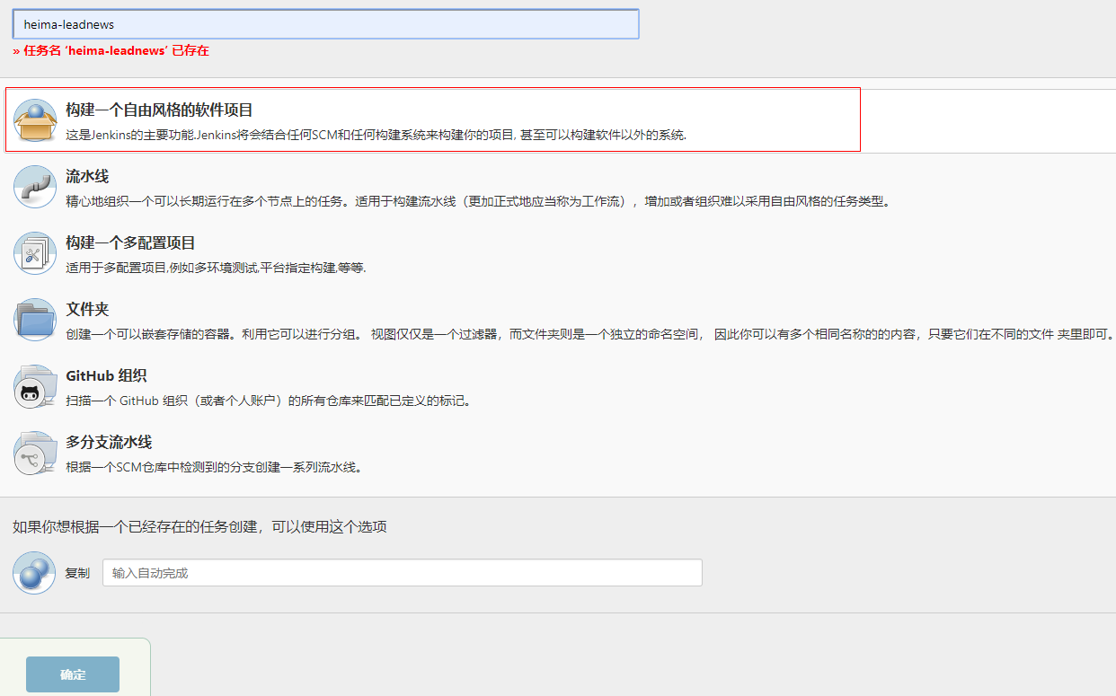
后端项目部署
基础依赖打包配置
在微服务运行之前需要在本地仓库中先去install所依赖的jar包，所以第一步应该是从git中拉取代码，并且把基础的依赖部分安装到仓库中
1，父工程heima-leadnews

Slide 28
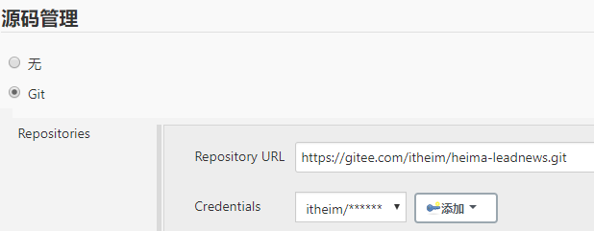
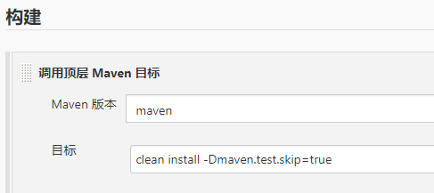
后端项目部署
基础依赖打包配置
2，找到自己指定的git仓库，设置用户名和密码
3，把基础依赖信息安装到服务器上的本地仓库

Slide 29
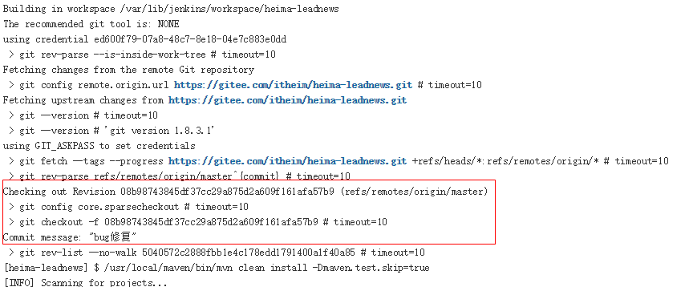
后端项目部署
基础依赖打包配置
4，执行
执行日志，部分截图，下面是从git中拉取代码

Slide 30
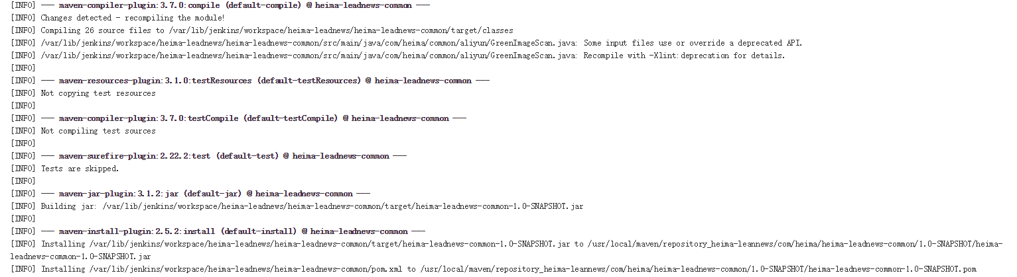
后端项目部署
基础依赖打包配置
执行日志，部分截图，编译打包

Slide 31
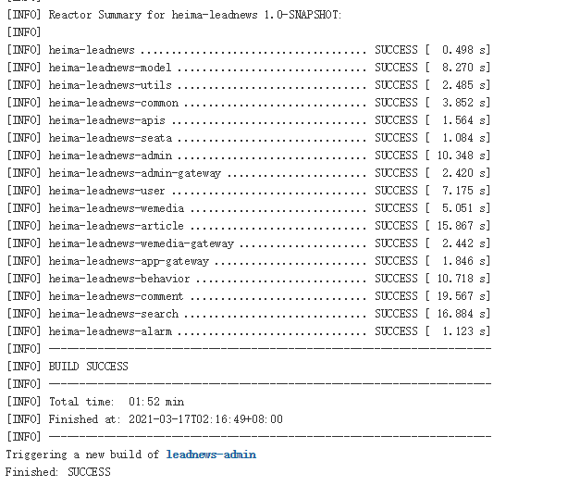
后端项目部署
基础依赖打包配置
执行日志，部分截图，执行成功

Slide 32
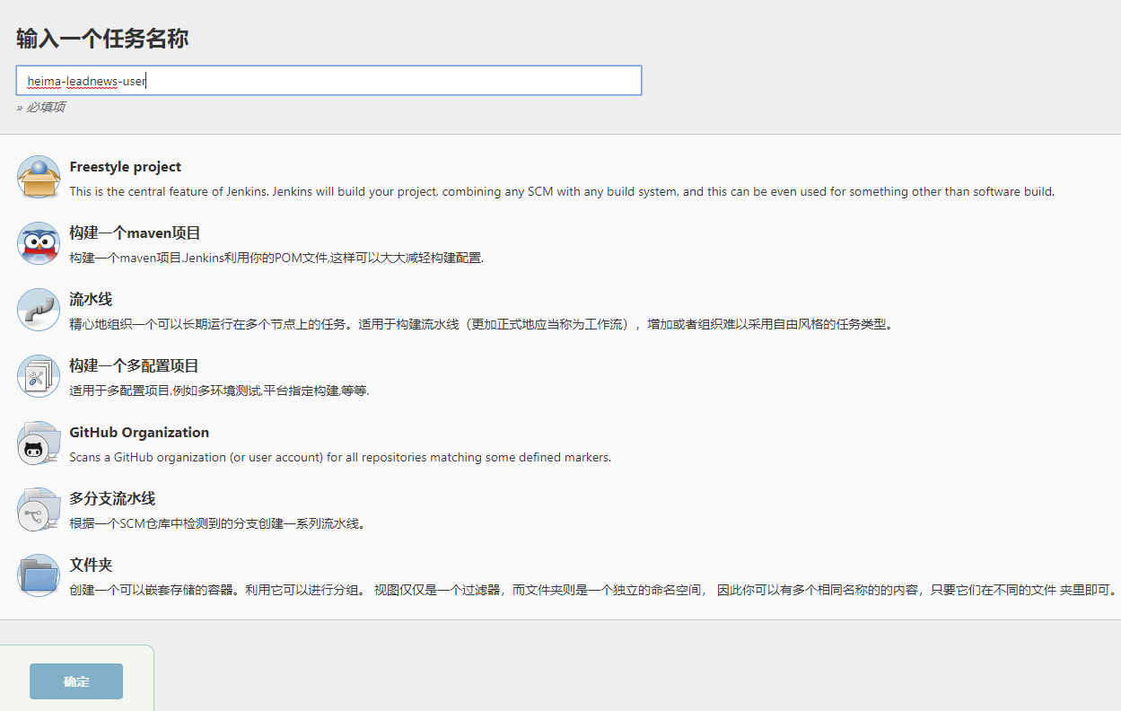
后端项目部署
微服务打包配置
所有微服务打包的方式类似，以heima-leadnews-user微服务为例
1，新建任务

Slide 33
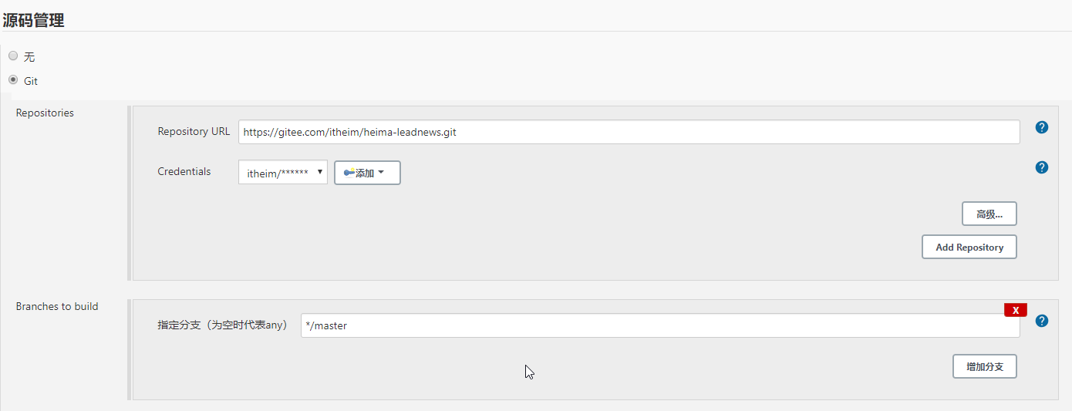
后端项目部署
微服务打包配置
2，找到自己指定的git仓库，设置用户名和密码

Slide 34
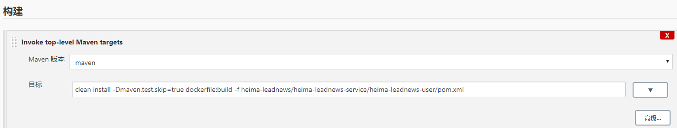
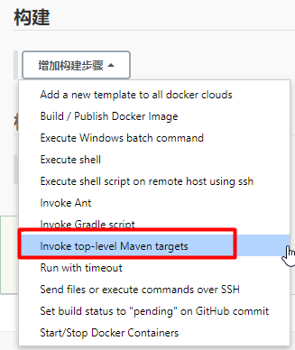
后端项目部署
微服务打包配置
3，执行maven命令
-Dmaven.test.skip=true 跳过测试
dockerfile:build 启动dockerfile插件构建容器
-f heima-leadnews-user/pom.xml 指定需要构建的文件（必须是pom）

Slide 35
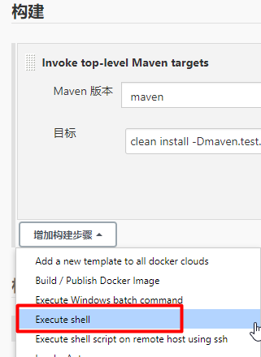
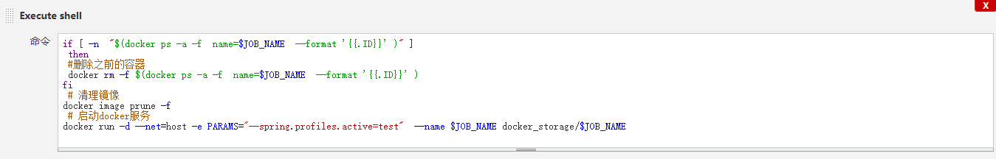
后端项目部署
微服务打包配置
4，并执行shell脚本

Slide 36
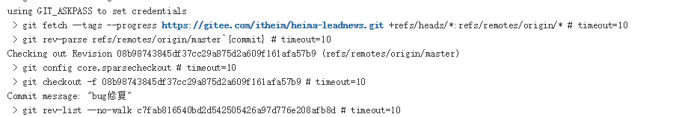
后端项目部署
微服务打包配置
5，执行日志
拉取代码
编译打包

Slide 37
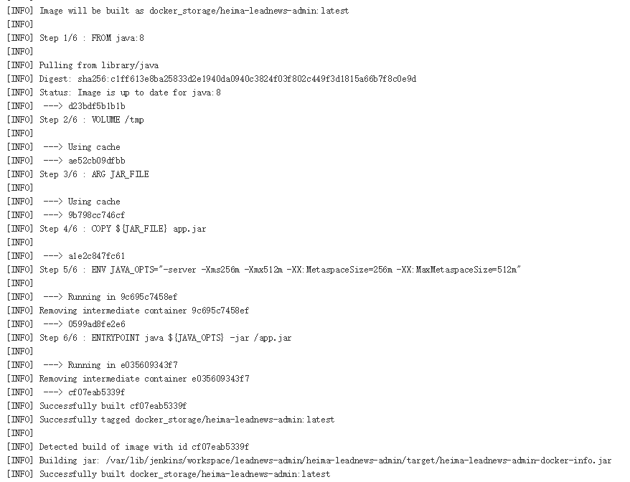
后端项目部署
微服务打包配置
5，执行日志
构建镜像

Slide 38
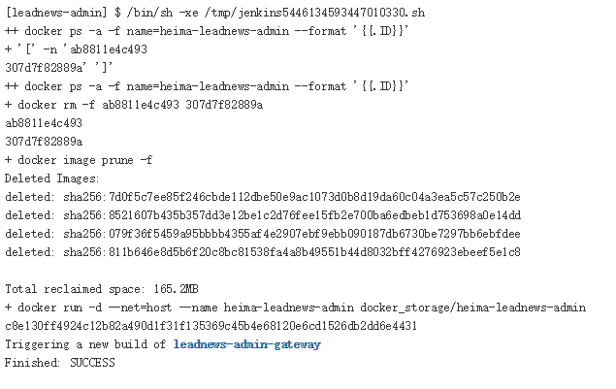
后端项目部署
微服务打包配置
5，执行日志
清理容器，创建新的容器

Slide 39
后端项目部署
部署服务到远程服务器上
目标：使用jenkins（192.168.200.100）把微服务打包部署到192.168.200.130服务器上
整体思路
Docker私有仓库
pull镜像
push镜像
存储镜像
Jenkins(192.168.200.100)
192.168.200.130
执行maven命令
构建镜像
基于镜像
创建容器

Slide 40
后端项目部署
部署服务到远程服务器上
1，安装私有仓库
①：下载最新Registry镜像
docker pull registry:latest
②：启动Registry镜像服务
docker run -d -p 5000:5000 --name registry -v /usr/local/docker/registry:/var/lib/registry registry:latest
③：查看仓库资源
访问地址：http://192.168.200.100:5000/v2/_catalog
④：配置Docker客户端，重启docker后生效
vi /lib/systemd/system/docker.service
修改内容：
ExecStart=/usr/bin/dockerd --insecure-registry 192.168.200.100:5000

Slide 41
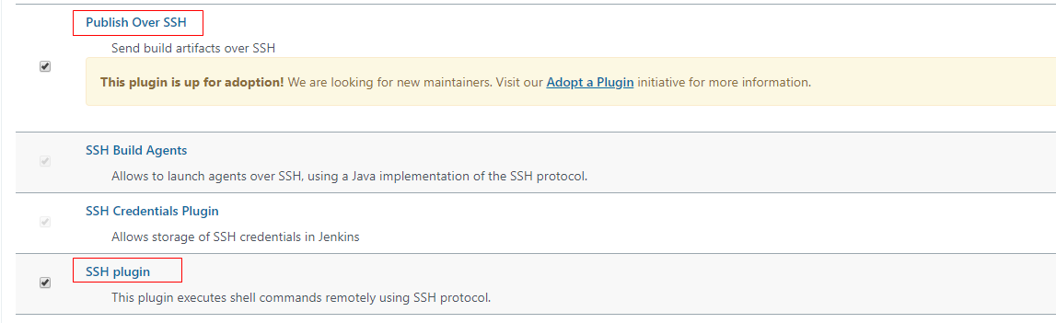
后端项目部署
部署服务到远程服务器上
2，jenkins中安装插件

Slide 42
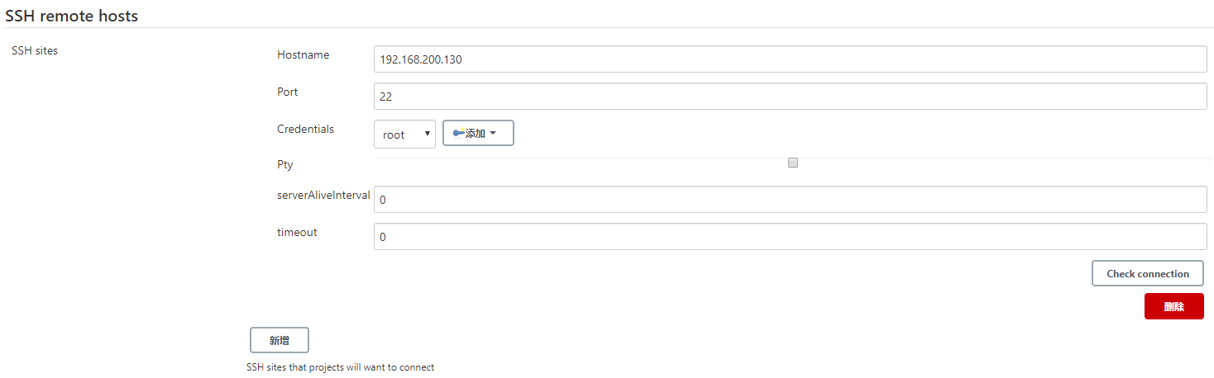
后端项目部署
部署服务到远程服务器上
3，jenkins系统配置远程服务器链接

Slide 43
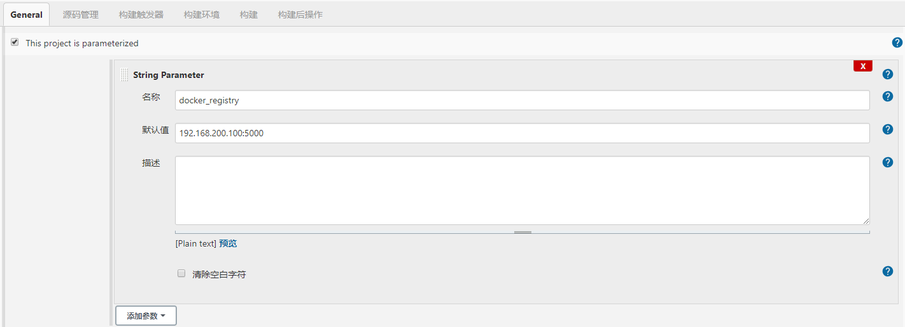
后端项目部署
部署服务到远程服务器上
4，jenkins项目创建与其他微服务相同
5，设置参数

Slide 44
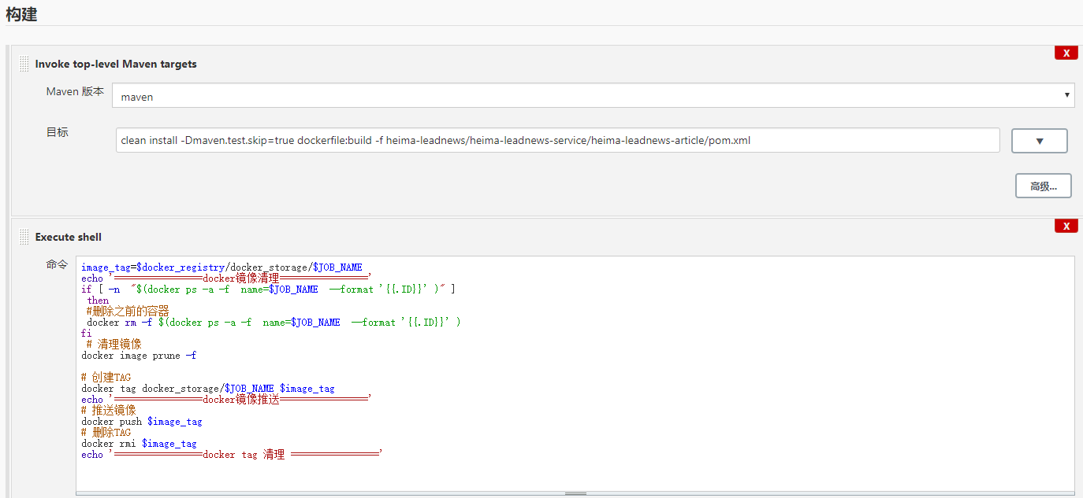
后端项目部署
部署服务到远程服务器上
6，构建执行Execute shell

Slide 45
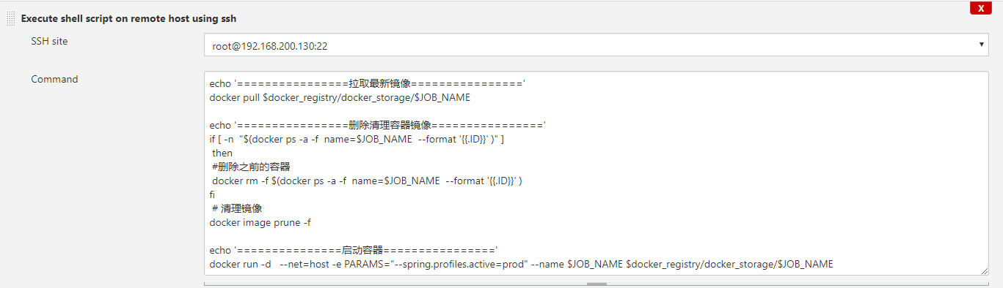
后端项目部署
部署服务到远程服务器上
7，在远程服务器上执行脚本

Slide 46
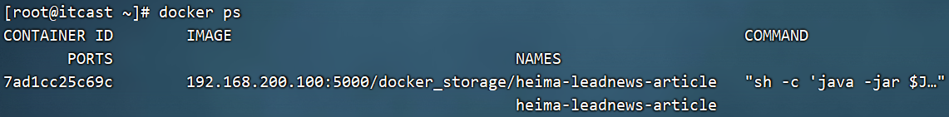
后端项目部署
部署服务到远程服务器上
8.构建完成以后，可以登录130服务器，查看是否有相关的镜像和容器
镜像
容器

Slide 47
后端项目部署
联调测试
1.参考jenkins中heima-leadnews-user微服务把app端网关部署起来
2.修改本地nginx中的配置反向代理地址为100这台服务器：heima-leadnews-app.conf
upstream heima-app-gateway{ server 192.168.200.100:51601; }
3.启动nginx，打开页面进行测试

Slide 48
jenkins触发器配置
05

Slide 49
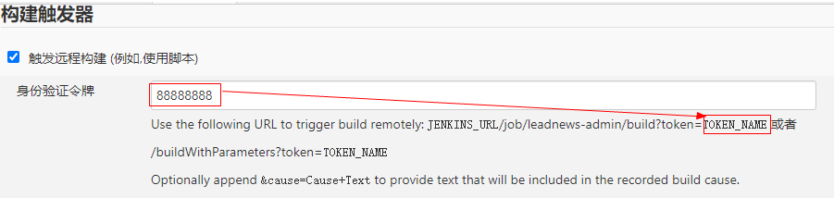
jenkins触发器配置
URL触发远程构建
触发远程构建，修改jenkins的配置，如下
触发构建url： http://192.168.200.100:16060/job/leadnews-admin/build?token=88888888

Slide 50
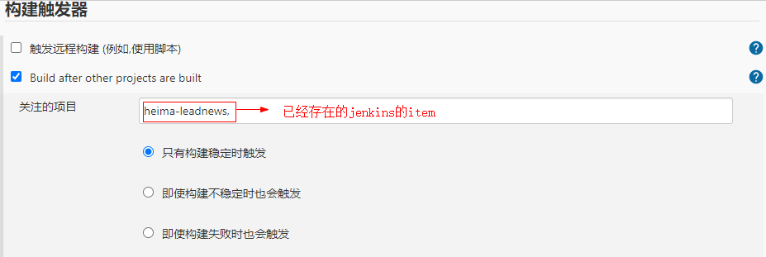
jenkins触发器配置
其他工程构建后触发
配置需要触发的工程

Slide 51
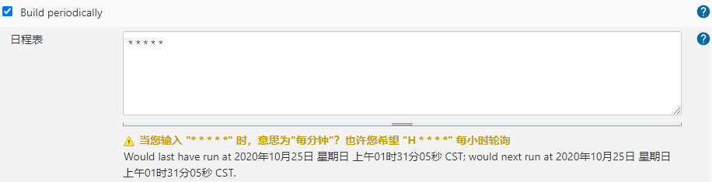
jenkins触发器配置
定时构建
定时构建（ Build periodically）
定时字符串从左往右分别为： 分 时 日 月 周

Slide 52
jenkins触发器配置
定时构建-定时表达式
定时字符串从左往右分别为： 分 时 日 月 周
组成部分 | 含义 | 取值范围
第一部分 | minute (分) | 0~59
第二部分 | hour(小时) | 0~23
第三部分 | day(天) | 1~31
第四部分 | month(月) | 1~12
第五部分 | week(周) | 0~7，0 和 7 都是表示星期天
每30分钟构建一次：H/30 * * * * 10:02 10:32
每2个小时构建一次: H H/2 * * *
每天的8点，12点，22点，一天构建3次： (多个时间点中间用逗号隔开) 0 8,12,22 * * *
每天中午12点定时构建一次 H 12 * * *
每天下午18点定时构建一次 H 18 * * *
符号H 表示一个随机数
符号* 取值范围的任意值

Slide 53
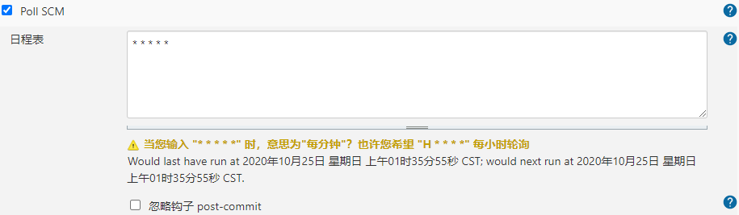
jenkins触发器配置
轮询
轮询 SCM（Poll SCM）
轮询SCM，是指定时扫描本地代码仓库的代码是否有变更，如果代码有变更就触发项目构建。
Jenkins会定时扫描本地整个项目的代码，增大系统的开销，不建议使用。

Slide 54
jenkins触发器配置
构建项目的方式
1.手动构建（常用）
2.URL触发远程构建
3.其他工程构建后触发（常用）
4.定时构建
5.轮询，扫描代码仓库查看是否变更

